Slide 1
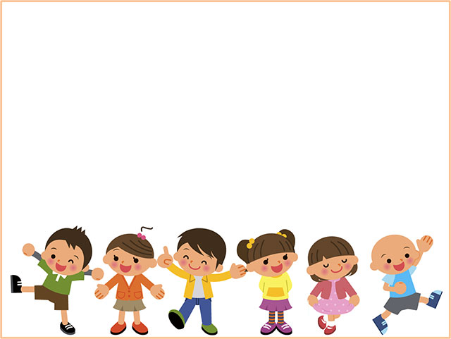


ỦY BAN NHÂN DÂN QUẬN LONG BIÊN
TRƯỜNG MẦM NON BAN MAI XANH
HOẠT ĐỘNG LÀM QUEN VĂN HỌC
Đề tài: Thơ “ Bắp Cải xanh”
Lứa tuổi: 24 – 36 tháng
Giáo viên: Ngô Thị Năm
Năm học 2023-2024

Slide 2
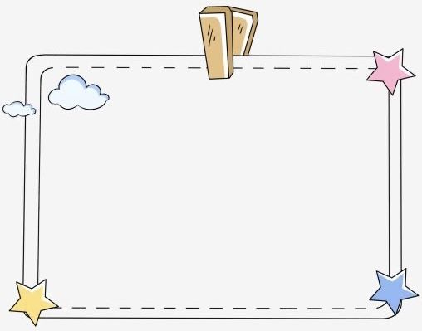

Ổn định tổ chức, gây hứng thú:
- Cô và trẻ hát bài hát: “Bắp cải xanh”

Slide 3
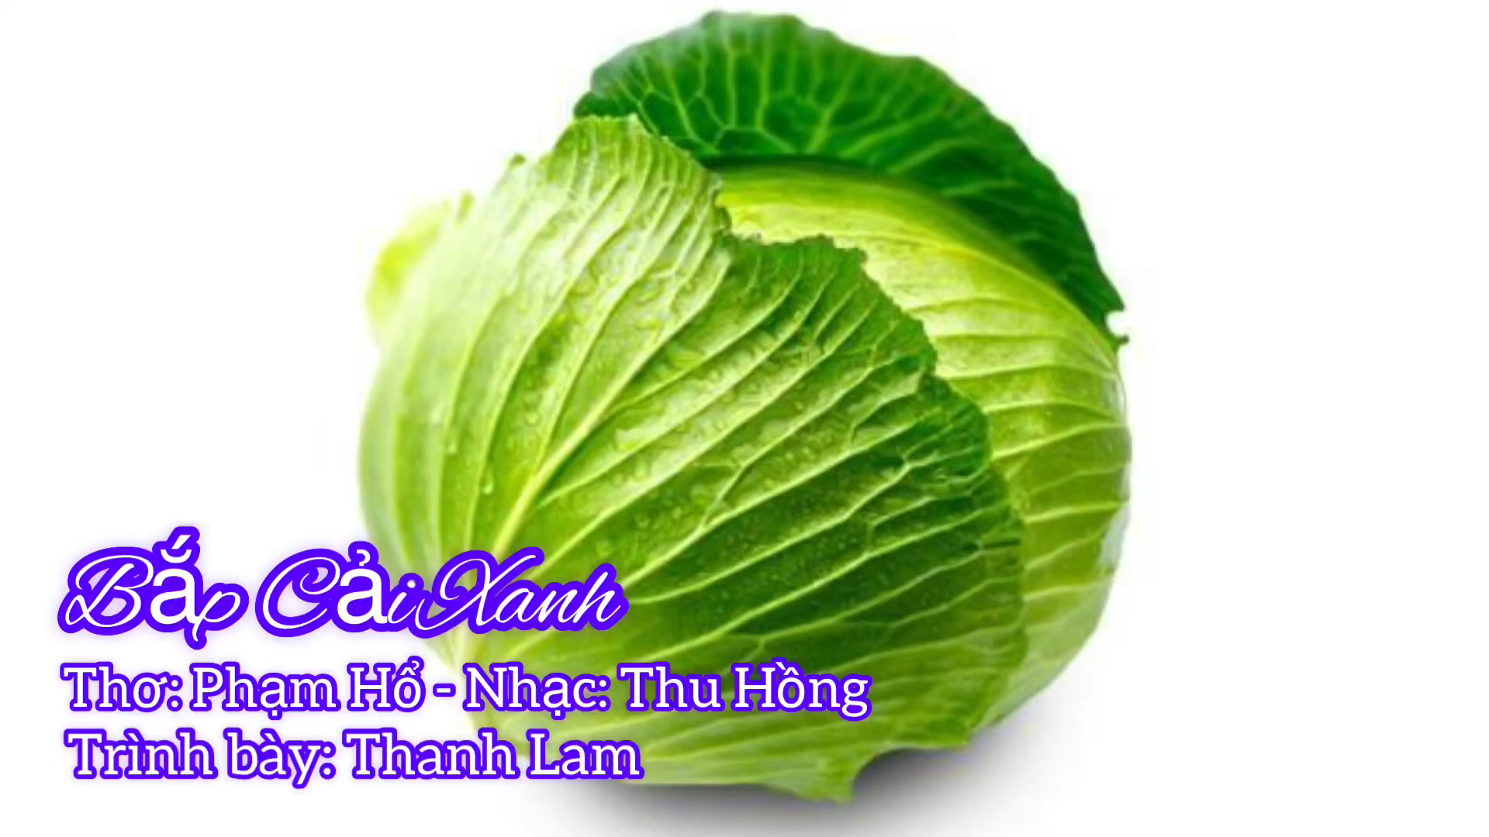

Slide 4

Cô đọc thơ lần 1

Slide 5

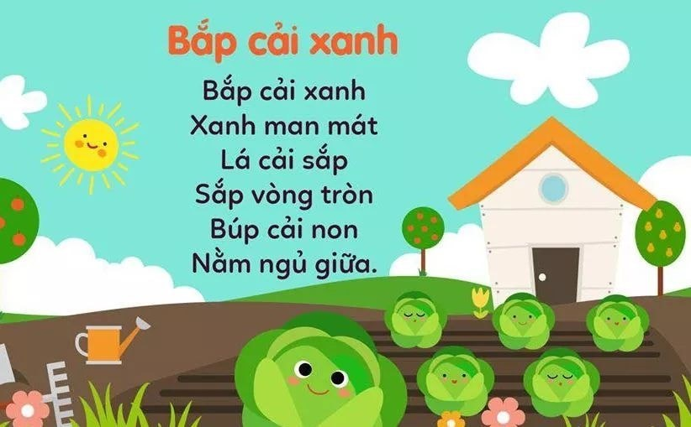

Slide 6

Cô vừa đọc cho các con nghe
bài thơ gì?

Slide 7

Bài thơ: Bắp cải xanh

Slide 8
Bài thơ do ai sáng tác?

Slide 9
Bài thơ do tác giả Phạm Hổ sáng tác

Slide 10
Cô đọc thơ lần 2

Slide 11

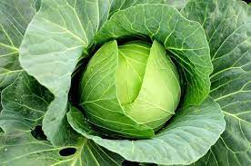
Bắp cải xanh
Bắp cải xanh
xanh man mát
Lá cải sắp
Sắp vòng tròn
Búp cải non
Nằm ngủ giữa

Slide 12
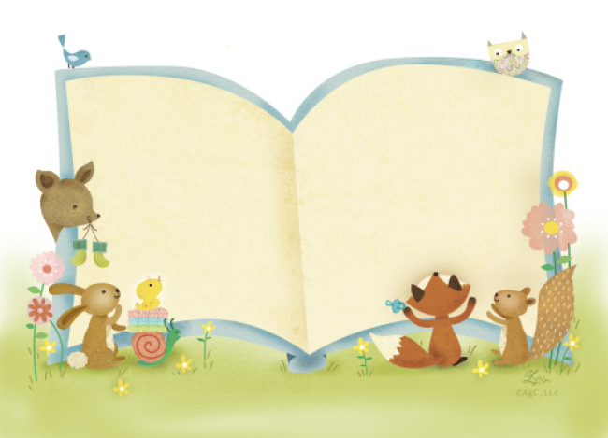
Các con cùng tìm hiểu nội dung bài thơ với cô nhé.

Slide 13

Cô vừa đọc cho các con nghe bài thơ gì?

Slide 14

Bài thơ: Bắp cải xanh

Slide 15
Bài thơ do ai sáng tác?

Slide 16
Bài thơ do tác giả Phạm Hổ sáng tác

Slide 17
Trong bài thơ cây bắp cải có màu gì?

Slide 18
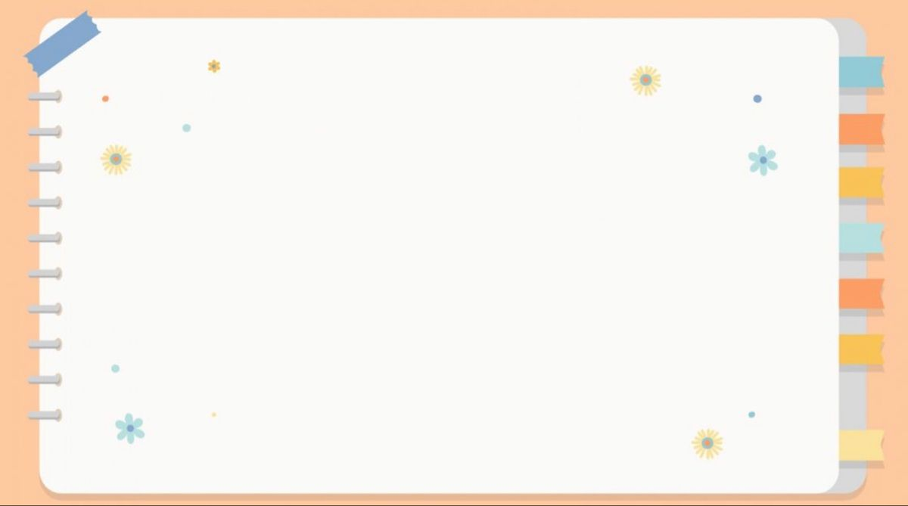
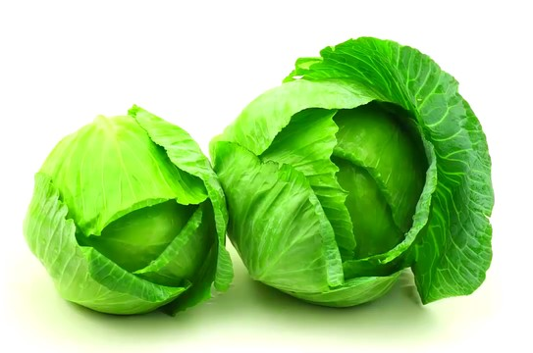
Bắp cải xanh xanh man mát

Slide 19

Lá của bắp cải sắp như thế nào?

Slide 20
Lá cải sắp
Sắp vòng tròn

Slide 21

Búp cải non nằm ở đâu?

Slide 22

Búp cải non
Nằm ngủ giữa

Slide 23

* Giáo dục: Qua bài thơ này các con phải biết ơn các bác nông dân trồng ra các loại rau để cho chúng mình ăn đấy và chúng mình ăn thật nhiều rau cho cơ thể khỏe mạnh và chóng lớn nhé!

Slide 24
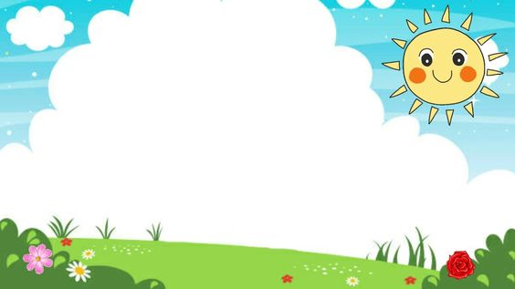
Dạy trẻ đọc thơ

Slide 25
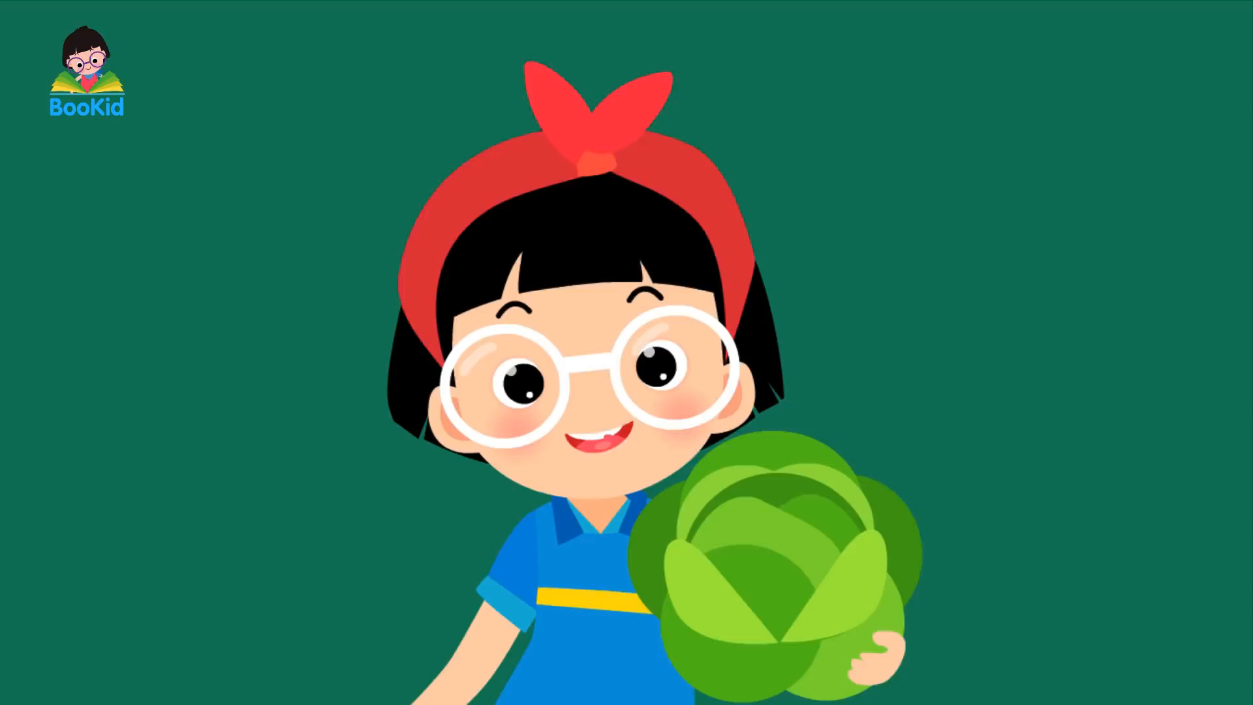

Slide 26
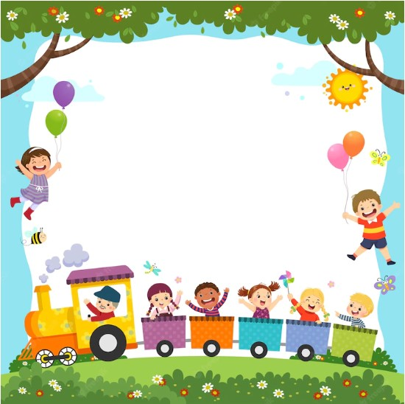
Xin chào và hẹn gặp lại!

